Slide 1
‘독도 영토학’
<일본이 날조한 다케시마 영유권 주장>
전자공학전공 21528010 전대기

Slide 2
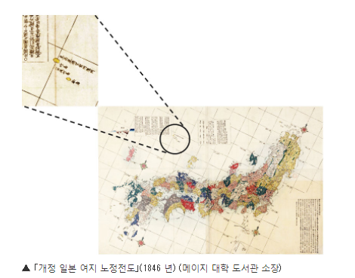
1. 옛날부터 인지
일본의 대표적인 간행 일본지도
- 이때부터 다케시마의 존재를 인지하였다고 주장

Slide 4
자세히 보면 1846년
지도 초판은 1779년

Slide 5
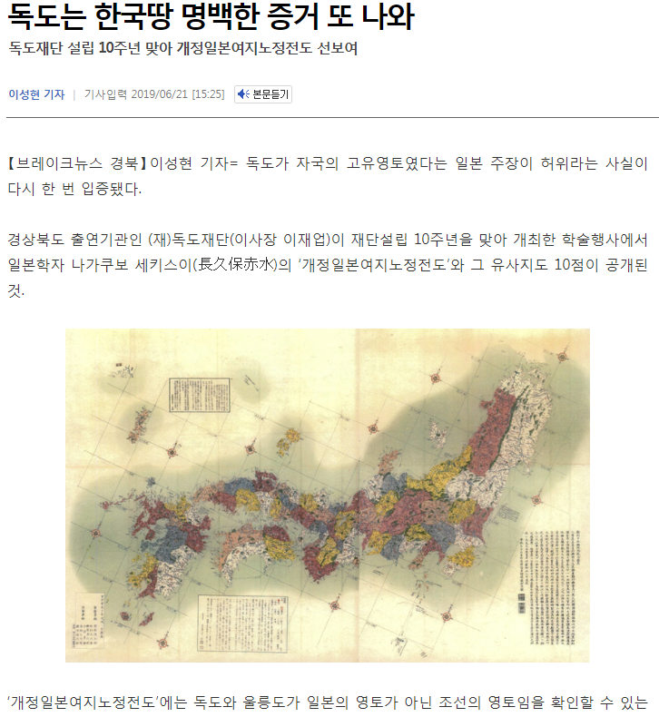
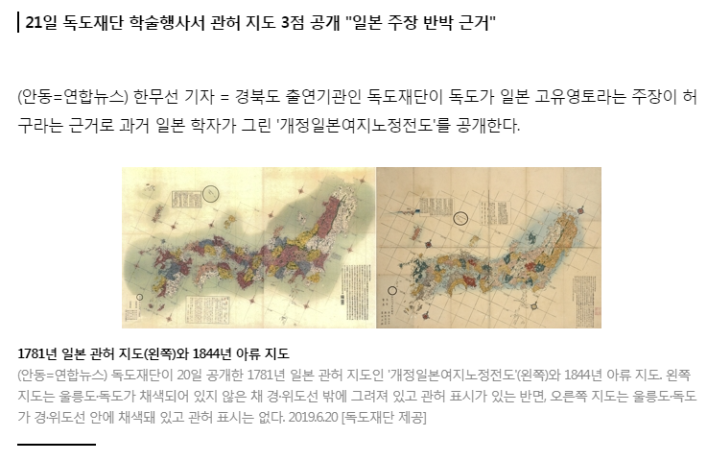
초판에선 울릉도,독도를 제외
독도 = 한국땅
일본 스스로도 인정한 사실.

Slide 6
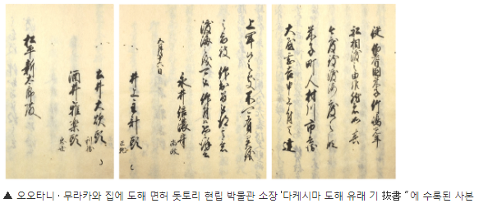
2. 17세기 중반부터 다케시마 영유권 확립
일본이 주장하는 도해면허증
울릉도에 대한 도해면허를 취득
울릉도 어업을 하며 자연스럽게
독도도 이용하면서 영유권 확립

Slide 7
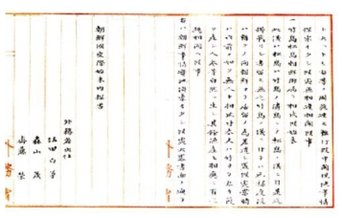
조선국교제시말내탐서(1870)
일본 외무성 문서로서 울릉도와 독도를 조선의 영토로 밝히고 있다.

Slide 8
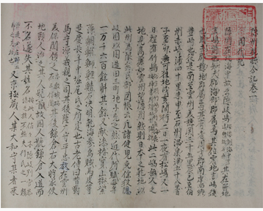
도해면허는 자국 섬으로 도항하는데 필요없다!
은주시청합기(1667)
일본의 서북쪽 한계를 오키섬으로 한다.

Slide 9

3. 울릉도는 금지, 다케시마는 허가
오야 진치키
무라카와 이치베

Slide 10
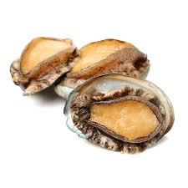
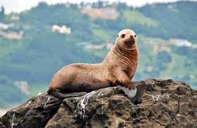
70년 간 전복과 강치 포획 사업을 근거
오야 진치키
무라카와 이치베

Slide 11
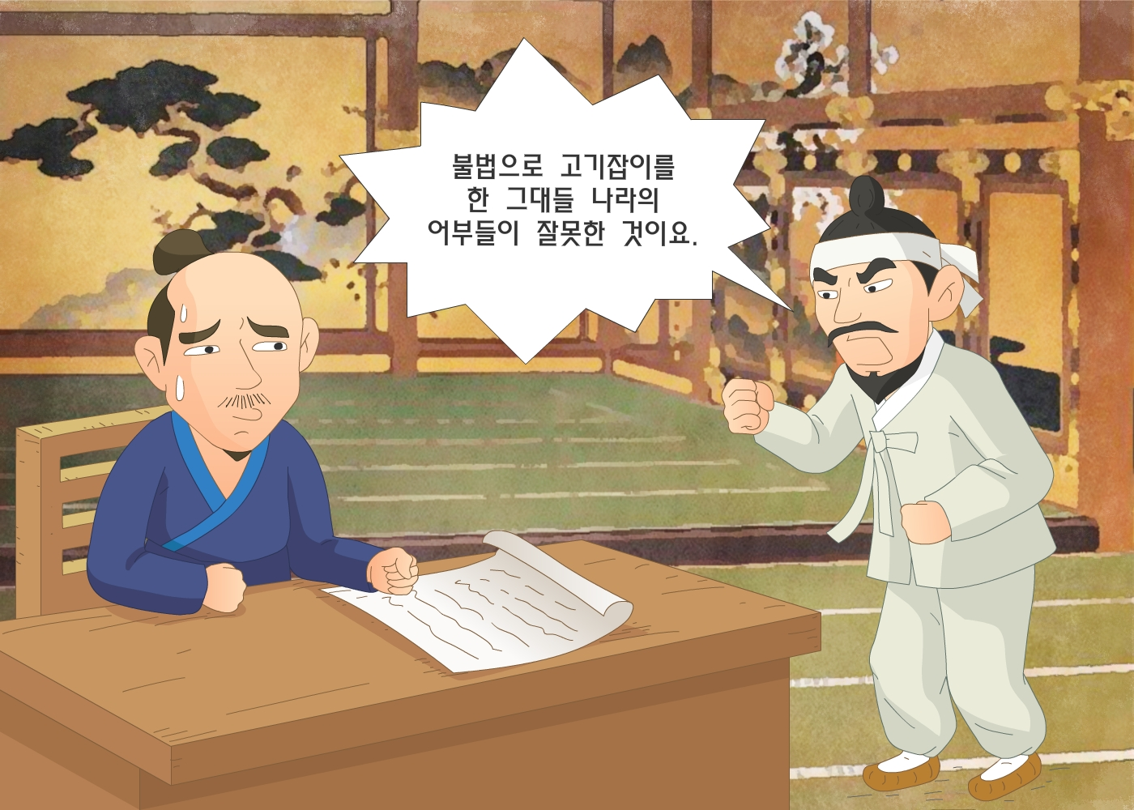
1693년 울릉도에서 안용복 일행이 일본으로 납치됨.
그 후 돗토리의 번주와 담판을 벌여 자신들의 송환과 동시에 “울릉도는 일본의 영토가 아니다.” 라는 서계를 받음.

Slide 12
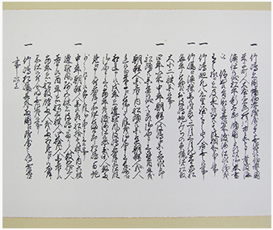
돗토리번 답변서(1695)
일본 막부정권의 질문
“다케시마(울릉도) 외에 양국(이나바와 호키)에 속하는 섬이 있는가?”
돗토리번 답변
“다케시마(울릉도)와 마쓰시마(독도) 및 그 외 양국(이나바와 호키)에 속하는 섬은 없습니다.”
일본인들도 스스로 울릉도와 독도를 일본땅에서 제외

Slide 13

4. 1905년 다케시마를 영유한다는 의사 재확인
일본 : 1905년 독도는 무주지였다.
한국은 독도를 무단 점거했다고 주장
무주지: 주인없는 땅

Slide 14
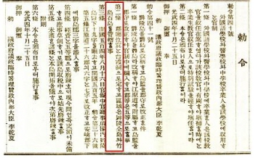
대한제국 칙령 제 41호(1900)
대한제국은 “석도“(독도)를
울릉군의 관할구역으로 규정하고 있다.

Slide 15

교과서에는 없는, 우리가 독도를 지켜야 하는 진짜 이유│최진기 역사 특강
https://youtu.be/dGd-6CGmwuU?t=163
9:10

Slide 16
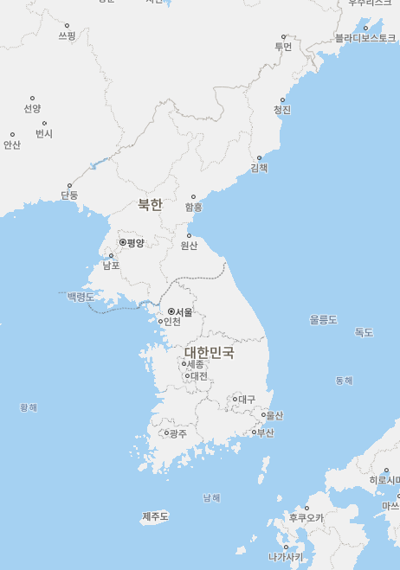
5. 샌프란시스코 평화조약
제 2차 세계대전 후
일본은
“한반도, 제주도, 거문도, 울릉도를 포함한 조선의 지역을 포기하겠다.”
독도는 언급하지 않았다고 주장
거문도

Slide 17


한국은 미국에게 조약을 수정해달라고 요청하였다.
하지만 근거가 없다고 거부 당했다.

Slide 18
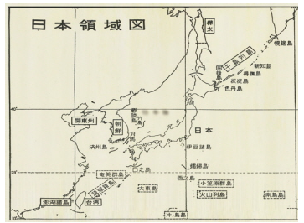
일본영역도((대일강화조약) (마이니치신문사편, 1952))
대일강화조약 체결 직후 일본 정부도 독도가 일본의 관할구역에서 제외된 사실 확인

Slide 19

6. ‘이승만 라인’ 일방적으로 불법 점거했다.
다케시마는 ‘옛날부터 일본 땅’ 인데
국제법에 ‘위배’되는 ‘이승만 라인’을 긋고
한국에서 마음대로 ‘불법 점거’했습니다.

Slide 20
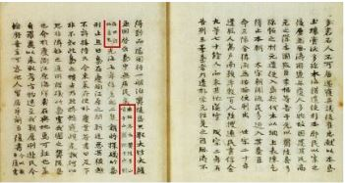
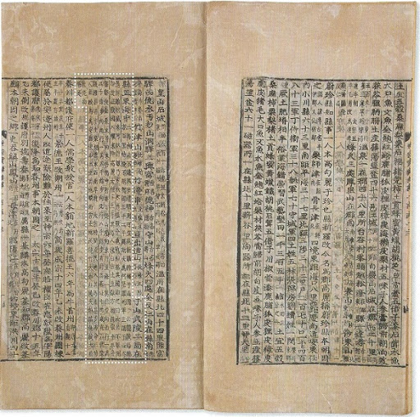
한국 정부 문서
만기요람(1808)
세종실록지리지(1454)
대한제국 칙령 제 41호(1900)

Slide 21
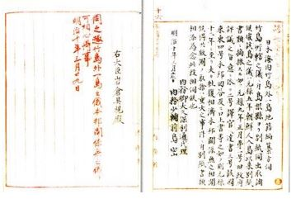
일본 정부 문서
태정관 지시문(1877)
조선국교제시말내탐서(1870)
돗토리번 답변서(1695)

Slide 22
위 문서들을 바탕으로 독도는 한국땅임이 분명
역사적으로나 지리적으로도
독도는 한국 땅임이 분명하게 나와있다.

Slide 23
감사합니다.
‘독도 영토학’
<일본이 날조한 다케시마 영유권 주장>

